Slide 1
BioDigital Human 使用指南
2023

Slide 2
BioDigital Human
3D互動式視覺化人體解剖軟體平臺。

Slide 3
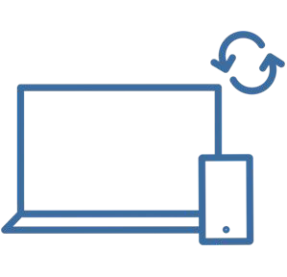
BioDigital Human 優勢
不斷擴展的內容
流覽和探索 1000 + 解剖學、生理學、疾病和治療模型圖庫以及 200+ 互動式 3D 解剖測驗。
靈活的 3D 模型存儲
將無限模型保存到您的私人資料夾以供以後學習，或在專用的團隊模型資料夾中與您的教師或同學共用。
可定製的學習指南
使用 Human Studio 中的創作工具為下一次考試做準備：隔離、標記和繪製您需要瞭解的解剖結構，構建 3D 導覽和測驗等。
桌面/移動同步
從任何設備訪問3D解剖庫和我的圖書館！在您的行動瀏覽器上登錄網路應用程式，或下載我們的iOS應用程式或Android應用程式以供離線訪問。

Slide 4
如何使用BioDigital
快速指南
客製化工具
管理您的模型
視頻系列: 了解 BioDigital Human
如何瀏覽
什麼是 Human Library?
如何再手持裝置使用BioDigital Human
客製化您的3d 模型:
什麼是Anatomy Tree?
如何創造及編輯labels
如何將模型著色
如何使用Capture 按鍵
自我測驗
如何儲存3D 模型到My Library
如何分享3D 模型
如何從My Library移除3D模型
如何發布模型

Slide 5
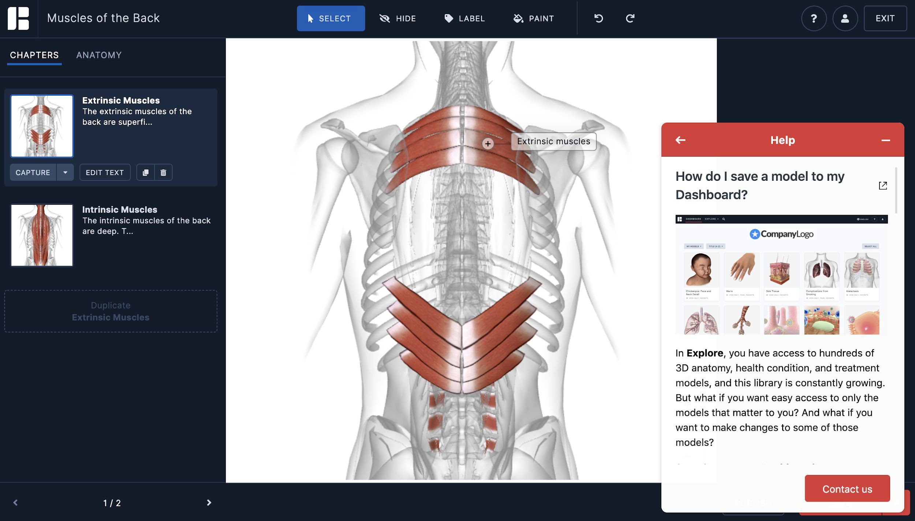
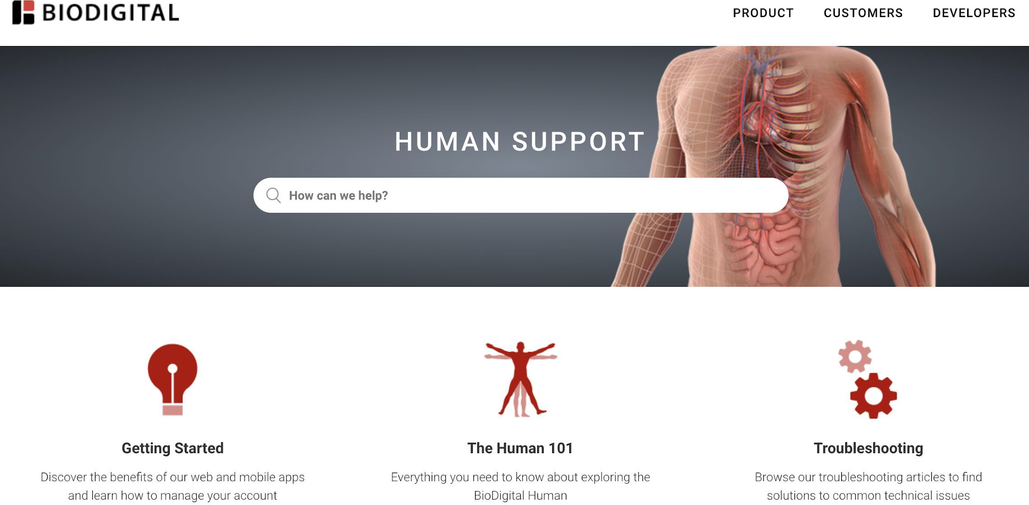
尋求支援
1. 在網路應用程式或我們的 help center:
Web App: human.biodigital.com Help Center: support.biodigital.com
2. 如果您仍然需要説明，請聯繫您學校圖書館，他們可以代表您向我們的客戶體驗團隊提交需求。

